Slide 1
МАДОУ детский сад комбинированного вида № 200
Математическое развитие детей средствами литературы и фольклора
Учитель-дефектолог
Сочнева Ольга Юрьевна
Первая квалификационная
категория

Slide 2
Математика универсальный и мощный метод познания
совершенствует общую культуру мышления
приучает детей логически рассуждать
воспитывает точность и обстоятельность высказываний
способствует приобретению рациональных качеств мысли и её выражения
требует воображения и интуиции

Slide 3
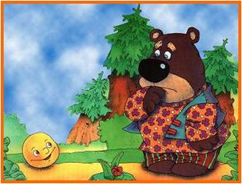
Широкие возможности для формирования математической культуры представляет ознакомление с литературными произведениями и малыми фольклорными формами

Slide 4
Малые фольклорные формы
-пословицы
-потешки
-прибаутки
-поговорки
-скороговорки
-считалки
-загадки
-сказки

Slide 5
Содержательные линии математического образования
-Арифметическая и алгебраическая(«Количество и счёт)
-Геометрическая(«Величина» и «Ориентировка во времени»
-Величинная(«Форма» и «Ориентировка в пространстве»)
-Алгоритмическая(программа «Детство»)

Slide 6
Произведения детских писателей и малые фольклорные жанры могут широко использоваться в работе с дошкольниками
- как прием, побуждающий к приобретению знаний – при знакомстве с новым материалом (явлением, числом, понятием)
- как прием, обостряющий наблюдательность, – при закреплении определенного знания (правила)
-как игровой (занимательный) материал, отвечающий возрастным потребностям детей дошкольного возраста

Slide 7
В работе по формированию ЭМП могут быть использованы загадки следующего содержания
-связанные с понятием числа и цифры
- со сравнением множеств, величин, чисел: больше - меньше, выше - ниже, длиннее - короче, уже - шире
-с временными представлениями и понятиями: части суток, вчера, сегодня, завтра, дни недели, месяцы, времена года
-с пространственными представлениями
-с формой предметов, раскрывающие свойства геометрических фигур
- особенно эффективно использование загадок на закрепление пройденного материала, где дети должны найти и показать угаданную цифру или геометрическую фигуру

Slide 8
Загадывание загадок на занятиях по математике и в повседневной жизни детей, способствует не только знакомству, закреплению, конкретизации знаний детей о числах, величинах, геометрических фигурах, но и обогащению словаря, развитию речи, логического мышления, слухового и зрительного внимания

Slide 9
При формировании ЭМП используются пословицы и поговорки
при ознакомлении с числом
последовательностью дней недели
временами года
частями суток

Slide 10
Кроме того пословицы и поговорки будут способствовать развитию логического мышления, умению понимать скрытый смысл простых выражений, строить элементарные умозаключения

Slide 11
Использование считалок
с целью закрепления умения вести счёт в прямом и обратном порядке
для формирования временных представлений
умения вести пересчет предметов, применять в повседневной жизни сформированные навыки
развивать память, зрительное и слуховое внимание
закреплять и отрабатывать математические термины, слова и обороты речи связанные с числами

Slide 12
Сказки и стихотворения
при ознакомлении детей с числами и цифрами
при решении арифметических задач
при формировании представлений о величине предметов
пространственных и количественных отношений
с временными представлениями
при ознакомлении с геометрическими фигурами

Slide 13
Пальчиковые игры и физкультминутки
помогут усвоить понятия «право», «лево», «выше», «ниже», «ближе», «дальше», «вперёд», «назад»
способствуют развитию счёта на слух
будут развивать мелкую и общую моторику
сформируют внимание и память
помогут усвоить порядковый и количественный счёт

Slide 14
Использование русских народных и литературных сказок
Сказка «Колобок» поможет сформировать количественный и порядковый счёт, геометрические представления( круг, шар)
-На что похож колобок?(На шар.)
-Нарисуйте Колобка. Какую фигуру вы изобразили?(Круг.)
-Кто встретился колобку первым?
-Кто вторым?
-Кто третьим?
-Кто четвёртым?
-Сколько всего животных встретил колобок?
-Посчитайте животных по порядку.
-Теперь пересчитайте их в обратном порядке.

Slide 15
Воскобович
Основные принципы технологии Игра плюс сказка
Принципом технологии "Сказочные лабиринты игры" является игровое обучение детей дошкольного возраста. Особенность ее в том, что в этой игре реально выстраивается почти весь процесс обучения ребенка. "Сказочные лабиринты игры" - это форма взаимодействия взрослого и детей через реализацию определенного сюжета (игры и сказки). При этом образовательные задачи включены в содержание игры. Дополнительную игровую мотивацию создают и методические сказки. В их сюжеты органично вплетается система вопросов, задач, упражнения, заданий. Очень удобно - взрослый читает сказку, ребенок ее слушает и по ходу сюжета отвечает на вопросы, решает задачи, выполняет задания.

Slide 16
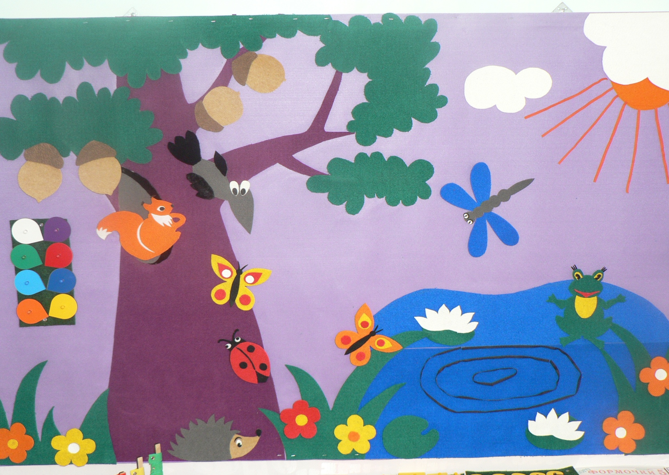
Сенсомоторная развивающая среда - Фиолетовый лес

Slide 17
Загадки, пословицы, поговорки, считалки, стихи и сказки могут быть использованы не только на занятиях по математике, но и в играх детей, повседневной жизни с целью закрепления пройденного материала.
Работу с детьми по разучиванию загадок, пословиц, поговорок, стихов математического содержания можно предложить и родителям

Slide 18
Таким образом, устное народное творчество и произведения детских писателей играют существенно важную роль в обучении детей математике. Использование фольклора и литературных произведений поможет сформировать не только математические представления, но и приобщит детей к активной умственной деятельности, умению выделять главные свойства предметов и явлений, разовьёт активность, наблюдательность, смекалку, научат делать умозаключения, строить высказывания, суждения, быстроту реакции

Slide 19
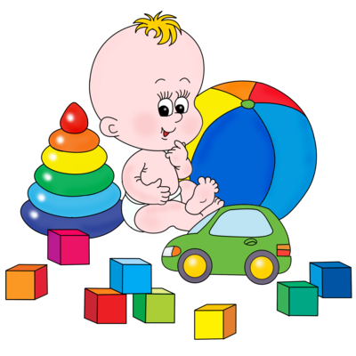
спасибо за внимание

